Slide 1
CONTADORES
     Entender o funcionamento dos contadores digitais
     Trabalhar com contadores assíncronos e síncronos
     Conhecer os principais circuitos comerciais MSI
     Projetar divisores de freqüência
     Projetar temporizadores, freqüencímetros, relógios e alarmes
     Trabalhar com circuitos comparadores
     Trabalhar com osciladores, monoestáveis e estáveis

Slide 2
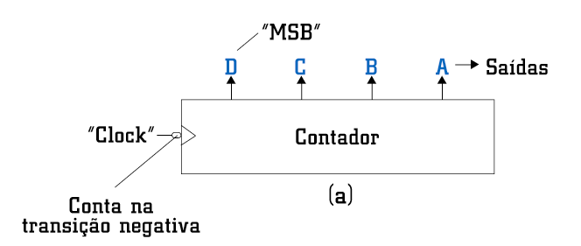


Slide 3
DEFINIÇÕES
Estado: Uma combinação binária presente nas saídas do
contador. Ex.: Contador com 16 estados ( 0 à 15).
Módulo: Número total de estados diferentes que o
contador pode assumir. Módulo = 2^{N} , onde:
N = número de FFs.

Slide 4
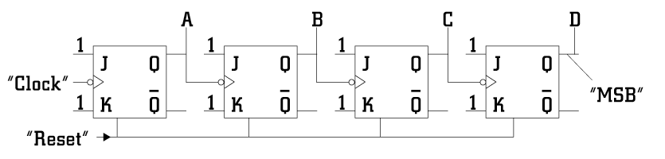
DEFINIÇÕES
Contador Assíncrono: Quando as linhas “clock”dos
flip-flops são diferentes.

Slide 5
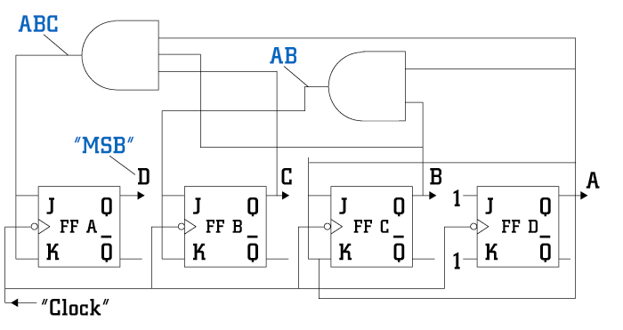
DEFINIÇÕES
Contador Síncrono: Quando as linhas “clock”dos
flip-flops internos são comuns.

Slide 6
DEFINIÇÕES
Seqüência de contagem:
crescente (0,1,2,3,4,5...)
decrescente (...5,4,3,2,1,0)
qualquer (3,6,4,8,3,4...)

Slide 7
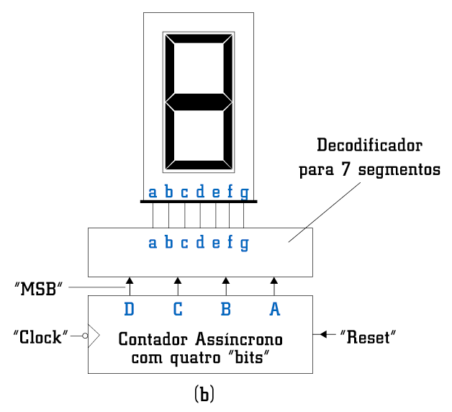
CONTADOR ASSÍNCRONO CRESCENTE (“UP”)

Slide 8
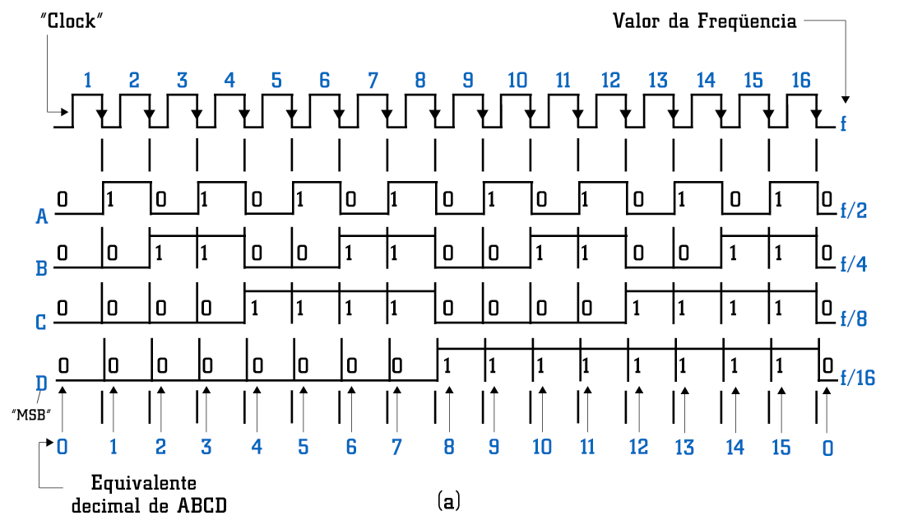

Slide 9
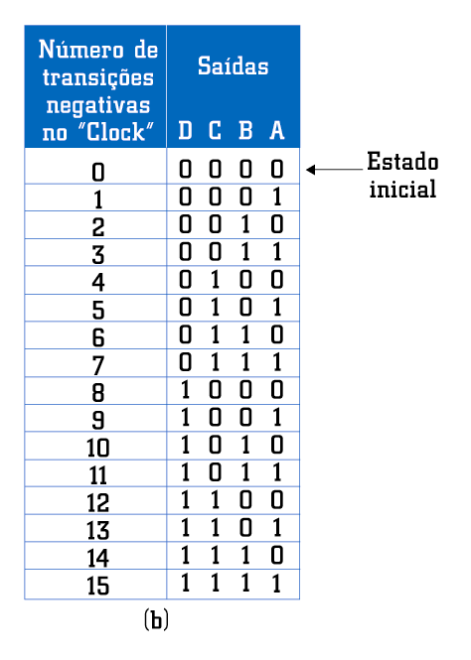

Slide 10
Divisor natural por 2^{n}

Slide 11
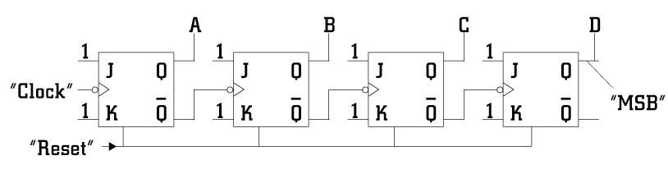
Contador assíncrono Decrescente (“Down”)
Exercício: Desenhar a forma de onda.

Slide 12
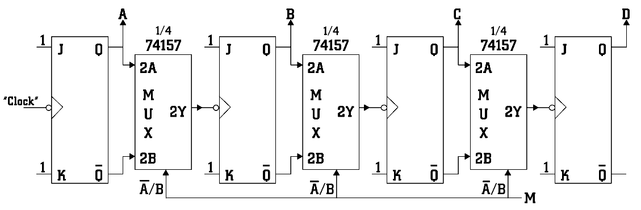
Contador Assíncrono Reversível (“Up/Down”)

Slide 13
CONTADORES SÍNCRONOS
As entradas clock de todos os flip-flops são interligadas ao sinal sinal externo clock. Desta forma, todos os flip-flops são gatilhados ao mesmo tempo, garantindo uma operação mais rápida que o equivalente assíncrono.

Slide 14
CONTADORES SÍNCRONOS
Projeto de síncronos com seqüência natural

Slide 15
CONTADORES SÍNCRONOS
Projeto de síncronos com seqüência natural
Desenhar o Diagrama de tempo e a tabela de combinações de um projeto de contador síncrono com sequência natural.

Slide 16
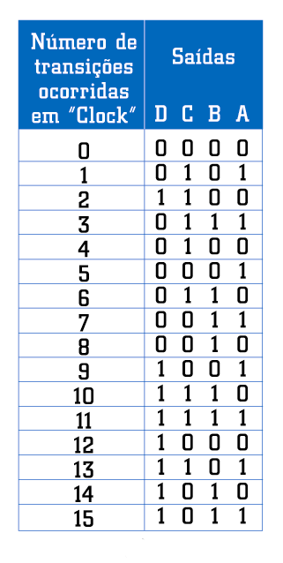
Projeto de síncronos com seqüência não-natural

Slide 17
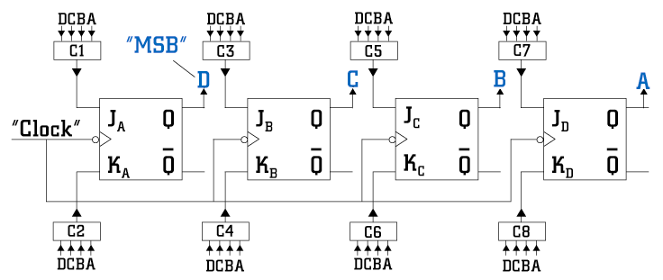

Slide 18
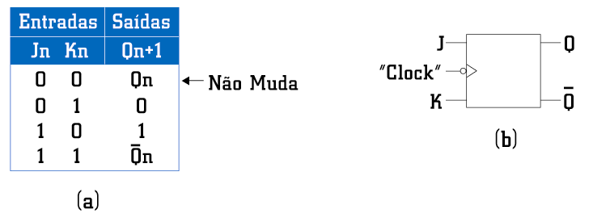
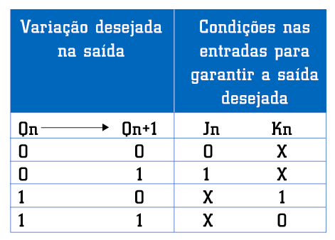

Slide 19
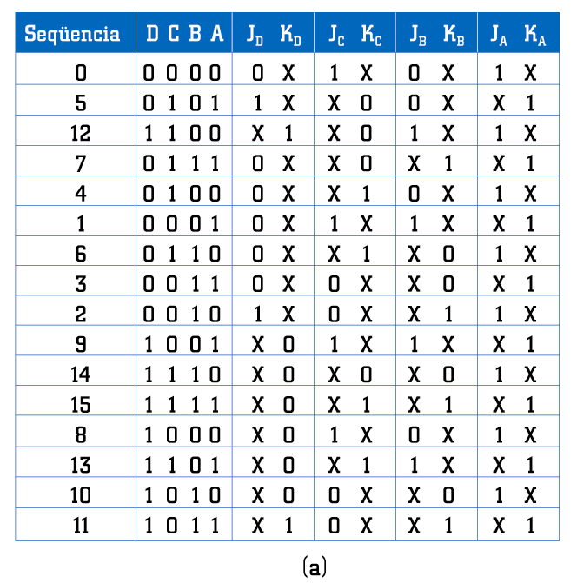
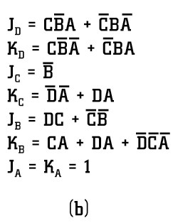

Slide 20
